Slide 1

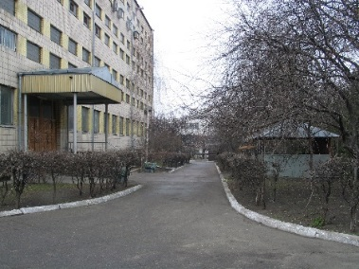
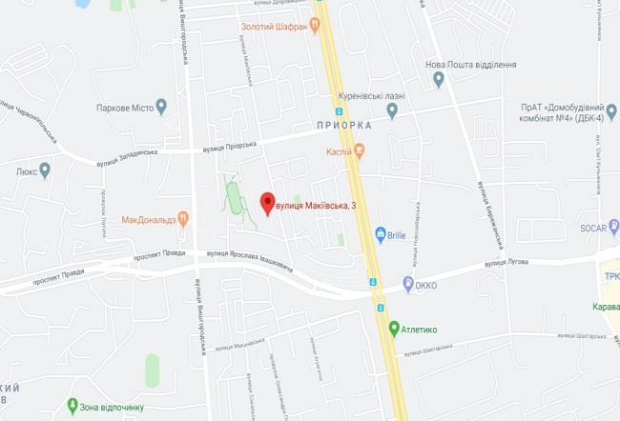
Оренда – приміщення 2-го поверху площею 724,1 кв.м. (В) м. Київ, вул. Макіївська, 3
1. Фото
2. Опис лоту
Пропонуються до оренди приміщення 2-го поверху площею 724,1 кв.м. Будівля розташована в Оболонському районі міста Києва, місцевість Пріорка. Поруч розвинена інфраструктура, зупинки маршрутного транспорту, супермаркети, кафе.
Характеристики
Загальна площа об'єкта- 4688,8 кв.м.;
Площа пропонована до оренди 724,1 кв.м.;
кількість поверхів – 4;
опалення централізоване (міське);
земельна ділянка – 0,6923 га.
3. Ключові умови лоту
Адреса: 04074 м. Київ, вул. Макіївська, 3
Назва: приміщення 2-го поверху, площею 724,1 м²
S загальна, кв. м. | 4688,8
S пропонована до оренди, кв. м. | 724,1
Початкова ставка оренди за 1 кв. м., грн. з ПДВ | 32,34
Початкова орендна плата в 1 міс, грн. з ПДВ | 23417,39
Розмір гарантійного внеску, грн. з ПДВ | 14050,44
Крок аукціону, грн. з ПДВ | 500,00
При оцінці наданих конкурсних пропозицій застосовуватиметься критерій – найвища ціна

Slide 2
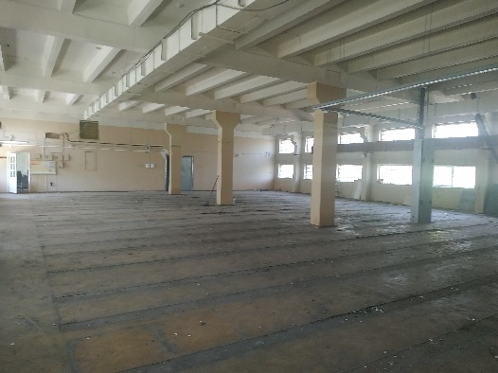
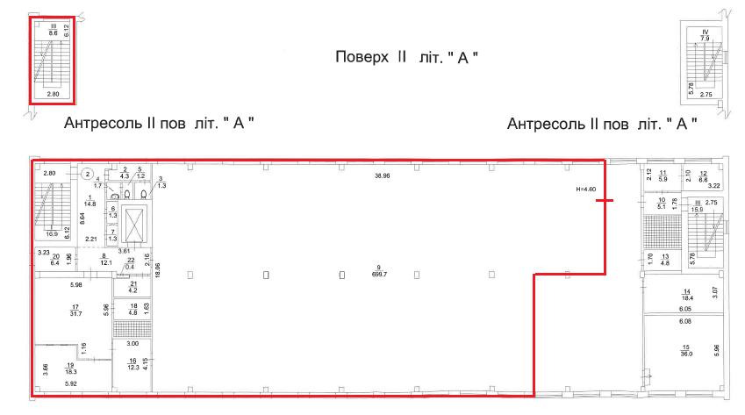
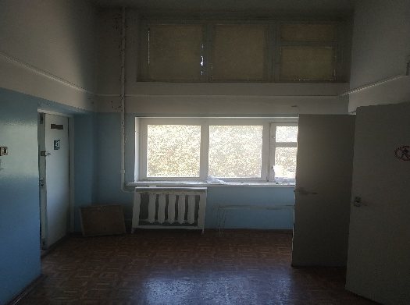
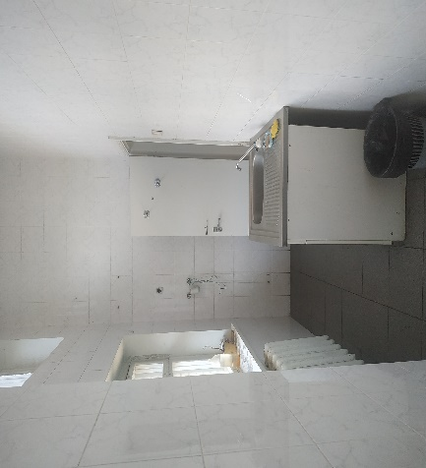
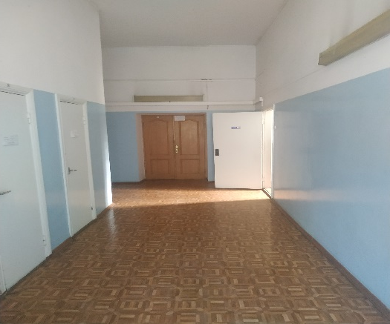
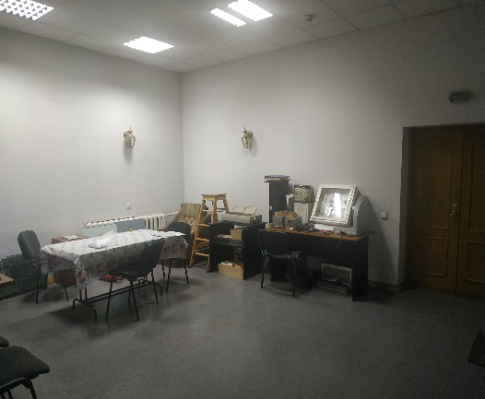
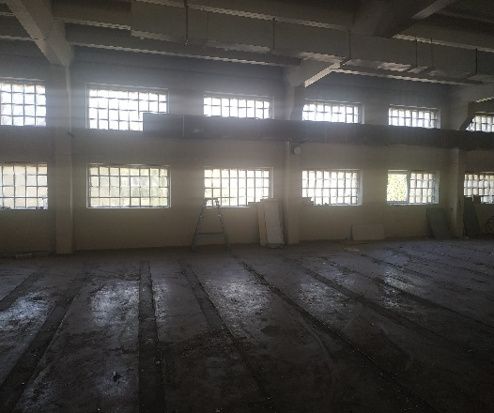
Оренда – приміщення 2-го поверху площею 724,1 кв.м. (В) м. Київ, вул. Макіївська, 3
1. Фото
2 поверх

Slide 3
Оренда – приміщення 2-го поверху площею 724,1 кв.м. (В) м. Київ, вул. Макіївська, 3
4. Умови лоту
  4.1. Оренда об’єкту нерухомого майна (далі - ОНМ)
  4.2. Ставка оренди за 1 м² майна, в місяць – зазначена з урахуванням ПДВ
  4.3. Комунальні послуги, в місяць – Орендар сплачує в повному обсязі всі комунальні платежі по будівлі, а саме:
- Електропостачання – за показниками лічильників згідно обсягу фактичного споживання;
- Водопостачання, теплопостачання – за показниками лічильників згідно обсягу фактичного споживання;
- Послуги з утримання будівлі - не менше 5,20 грн. (п’ять гривень 20 копійок) з ПДВ за 1 м² орендованої площі, а саме: технічна охорона (сигналізація) та пожежна охорона – не менше 0,30 грн з ПДВ за 1 м²; тех. обслуговування автоматичного водозабезпечення - не менше 0,05 грн з ПДВ за 1 м²; витрати на обслуговування та експлуатацію електромереж та електрообладнання – не менше 0,95 грн з ПДВ за 1 м²; прибирання приміщень – не менше 2,65 грн з ПДВ за 1 м²; прибирання прибудинкової території – не менше 1,05 грн з ПДВ за 1 м²; вивіз сміття – не менше 0,19 грн з ПДВ за 1 м²;
  4.4. Розмір плати за комунальні послуги та послуги з утримання комерційної нерухомості може бути змінений у разі зміни або запровадження нових цін, тарифів на комунальні послуги, введення інших обов’язкових зборів і платежів згідно з законодавством України. Податки – суму податку на нерухомість та орендну плату за землю включено до складу орендної плати. Додатково Орендарем не компенсуються.
  4.5. Індексація оренди – щорічне підвищення орендної плати на 10%, починаючи з 13-го місяця оренди.
  4.6. Термін оренди – 2 роки 11 місяців. Після спливу терміну оренди за договором проводиться новий аукціон, за результатами якого визначається Орендар на наступний строк оренди.
  4.7. Орендні канікули – не передбачені.
  4.8. Ремонт під власні потреби здійснюється силами та за рахунок Орендаря.
  4.9. Передача нерухомого майна – здійснюється після сплати Орендарем грошової суми застави в розмірі не менше ніж сума місячної орендної плати.
  4.10. Додаткові умови – застосування типового договору оренди майна комерційного призначення, що затверджений ПАТ «Укртелеком». Крім того, Орендар зобов’язується отримати доступ до телекомунікаційних послуг, а саме доступ до мережі Інтернет за технологіями (ADSL, FTTx або/та GPON), підписавши з ПАТ «Укртелеком» відповідний договір про надання таких послуг.
  - Орендар зобов’язується встановити в Орендованому майні технічні засоби обліку електричної енергії, а саме інтервальні (погодинні) лічильники з погодженими з ПАТ «Укртелеком» параметрами.
- ПАТ «Укртелеком», як Організатор аукціону, має право дискваліфікувати учасника у разі, якщо він, або пов’язана з ним особа, має дебіторську заборгованість перед Товариством та/або має інший негативний досвід роботи з Товариством за іншими правочинами, а також у разі наявності хоча б одного випадку відмови даного учасника від підписання Протоколу торгів, або договору оренди за іншими аукціонами Організатора.
  4.11. Особливі умови – орендар зобов'язаний протягом двох тижнів з моменту підписання акту приймання – передачі майна за власний рахунок встановити перегородку з дверима в приміщенні № 9 (відокремити площі зайняті технологічним обладнанням ПАТ «Укртелеком» від орендованих площ).
5. Вимоги до учасників
6. Умови дискваліфікації Учасника, що визначений переможцем Електронного аукціону
7. Контактні дані з питань оренди
  5.1. До учасників електронного аукціону застосовуються умови, визначені Регламентом електронної торгової системи Prozorro.Продажі
  5.2. Після оголошення результатів аукціону Переможець діє згідно та в терміни, визначені Регламентом електронної торгової системи Prozorro.Продажі
  6.1. В разі невиконання Переможцем викладених вище умов, право на оренду анулюється, а учасник, що не виконав свої зобов’язання відсторонюється від участі у подальших торгах ПАТ «Укртелеком» строком на 6 місяців
  6.2. Наявність ознак здійснення незаконного підприємництва
  6.3. Наявність інформації про факти здійснення Учасником (керівниками, засновниками юридичної особи, фізичною особою) шахрайських дій та інших злочинів відносно активів Товариства або їх причетність до таких дій
  6.4. Наявність інформації про факти порушення кримінальних справ відносно Учасника, які можуть вплинути на визнання договору оренди не дійсним
091-114-04-65 – корпоративний
0-800-509-100 – гаряча лінія
e-mail: property@ukrtelecom.ua

